Slide 1
Objekterkennung --- YoLo

Slide 2
Gliederung Presentation
Gesamtlayout System
Arbeitspaket
Deployment/Installation
  Matlab
Detector (YoLo Algorithmus)
  Struktureller Aufbau Software
Interprozesskommunikation
  Wie kommunizieren die einzelnen Prozesse miteinander
Kommunikation nach Aussen
  SPI → CAN
Ausblick
  Was ist noch zu tun?

Slide 3
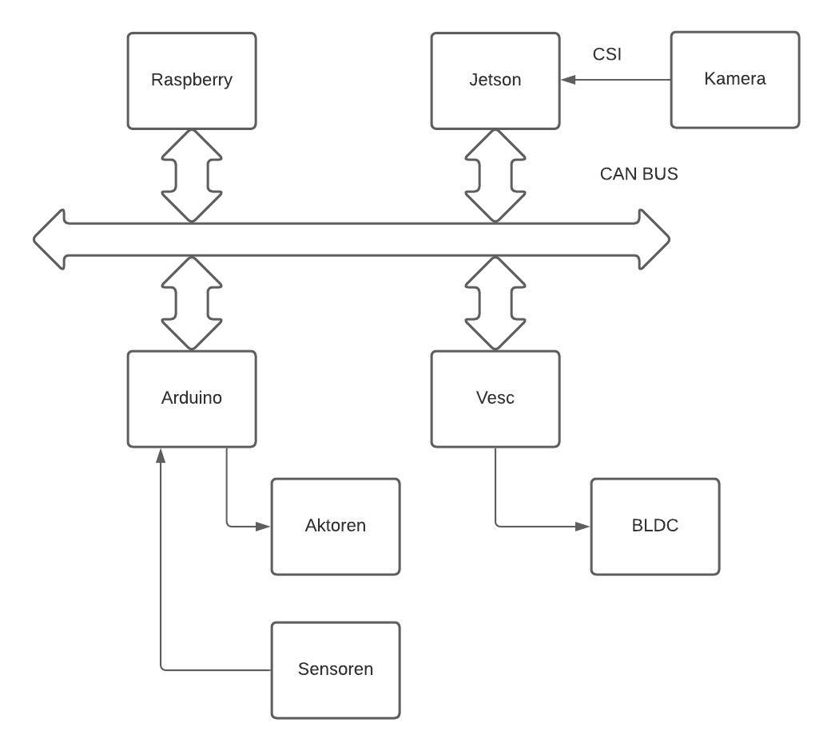
Gesamtsystem Overview

Slide 4
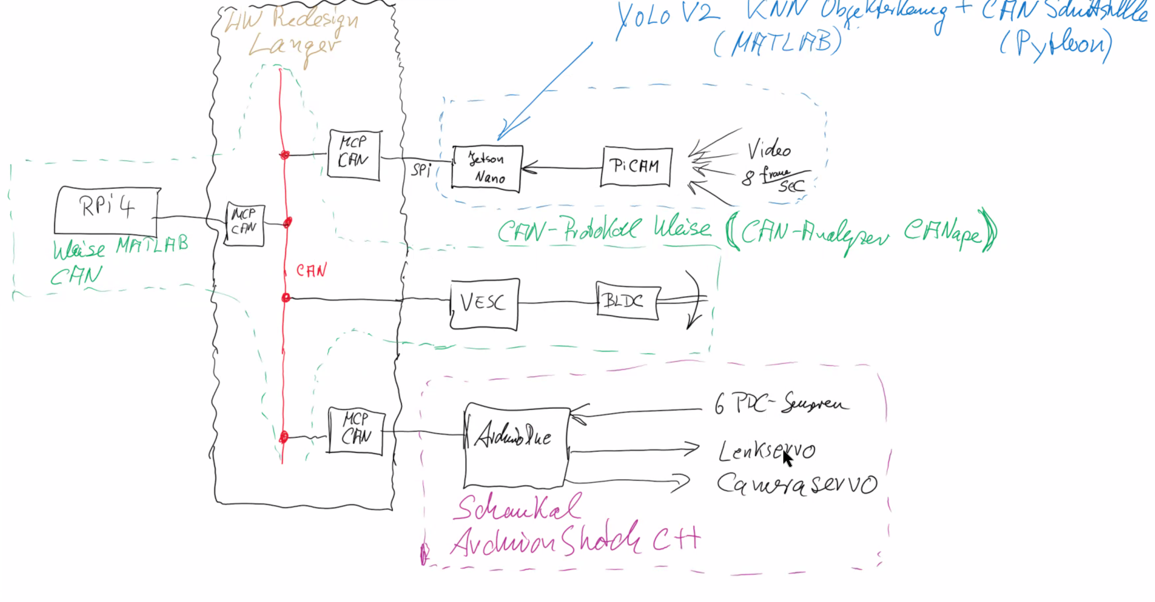

Slide 5
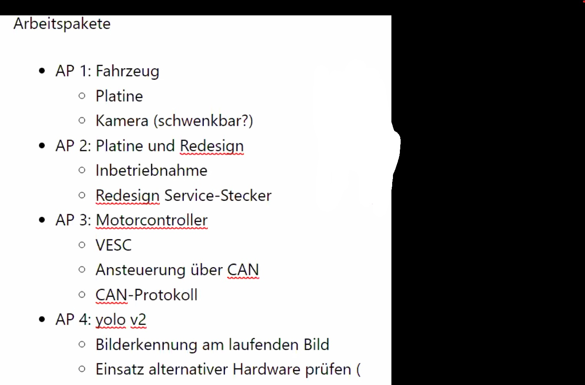

Slide 6
Detector

Slide 7
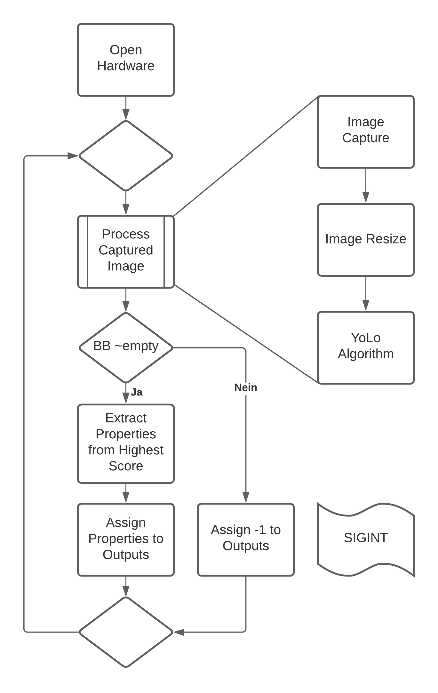
Definition Detektionsalgorithmus
Geschrieben in Matlab-Code

Slide 8
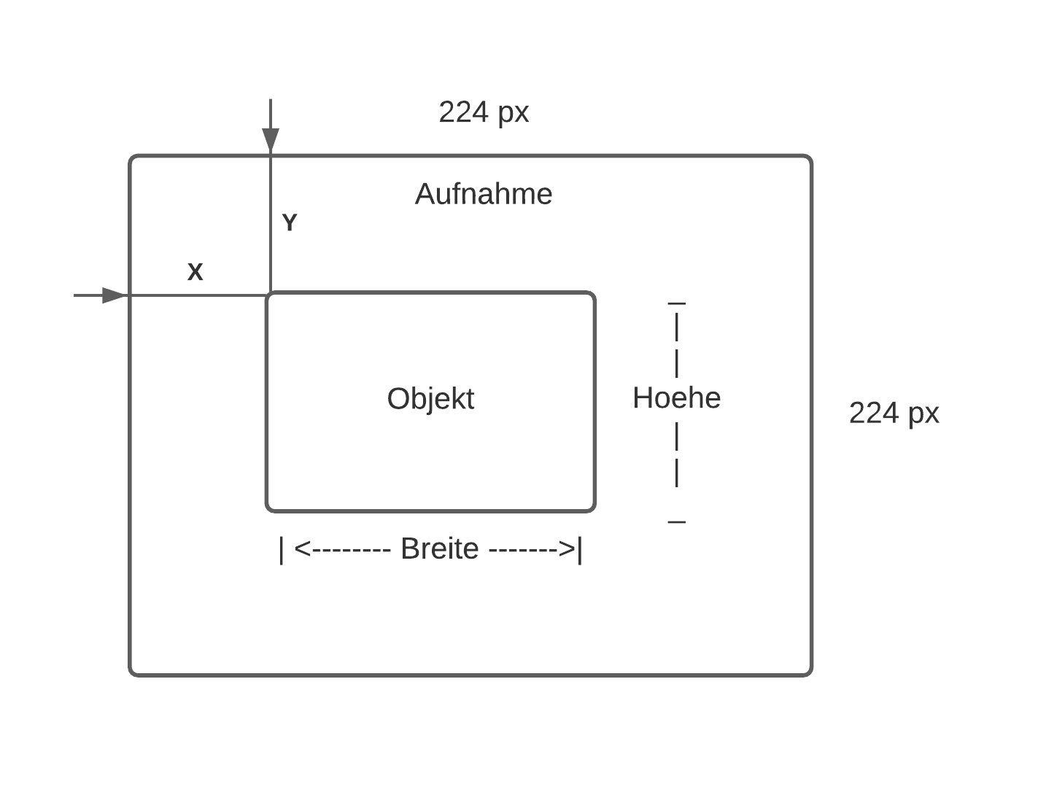
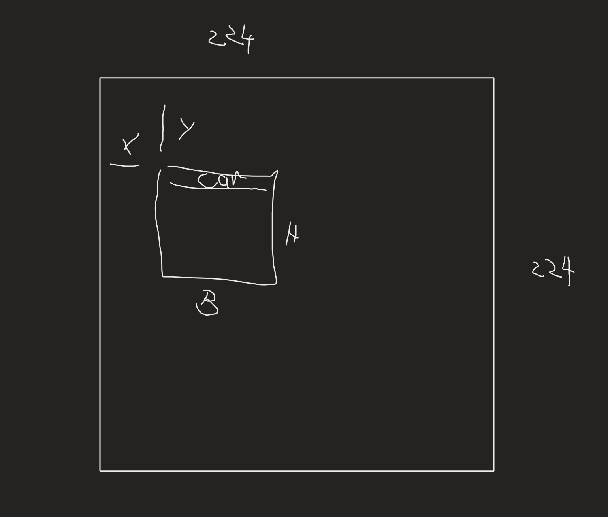
Capture
Video Capture Format
  720p
KNN Eingangsformat
  [224 224]
Capture Boxe im Bild
  Nichts erkannt → 0 breite 0 hoehe
  Binaer: Auto erkannt / nicht erkannt

Slide 9
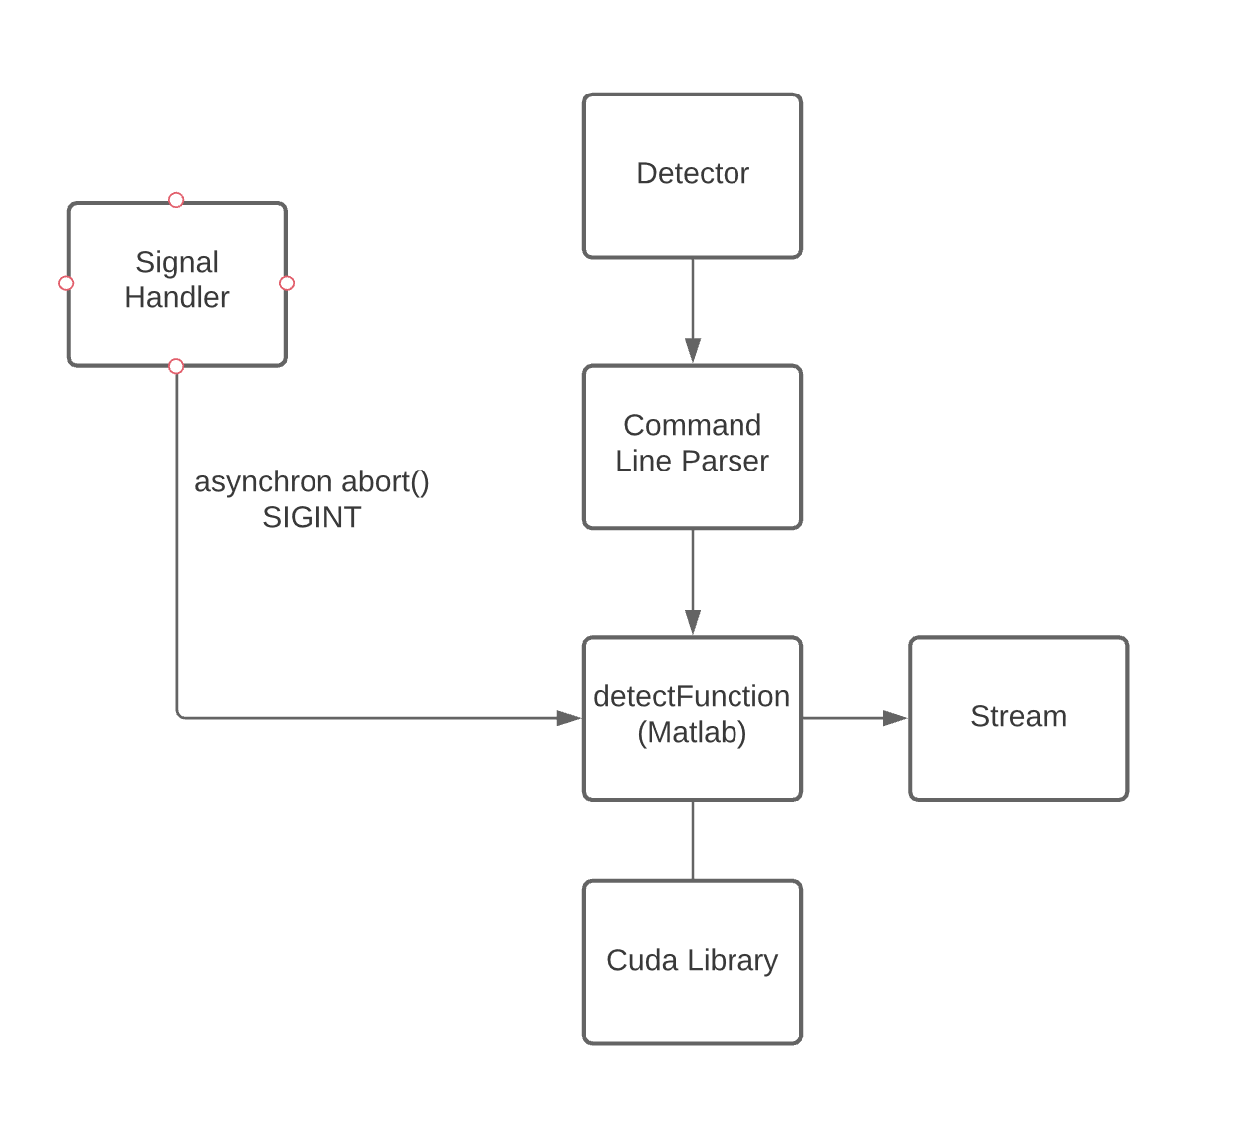
Software Komponenten
In Nvidia Cuda C geschriebene
Hauptfunktion

Slide 10
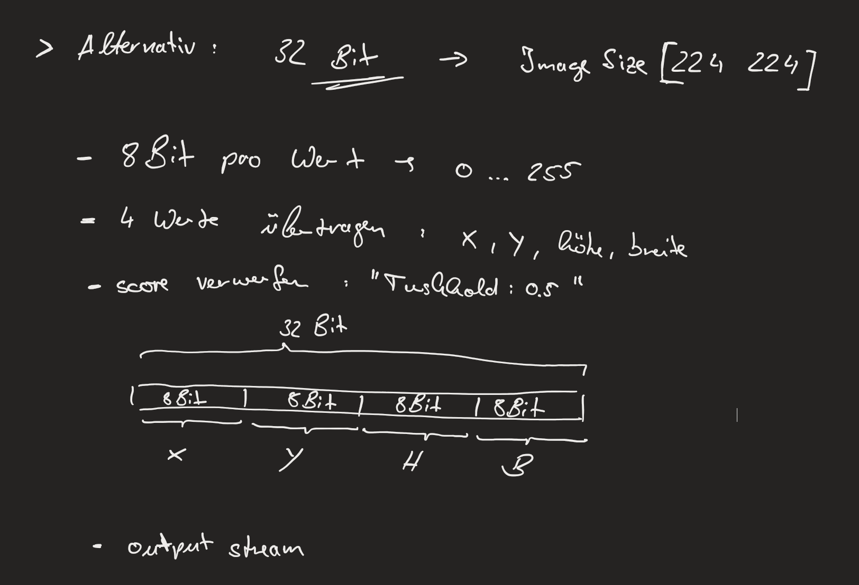

Slide 11
Installation YoLo Algorithmus auf Jetson Nano

Slide 12
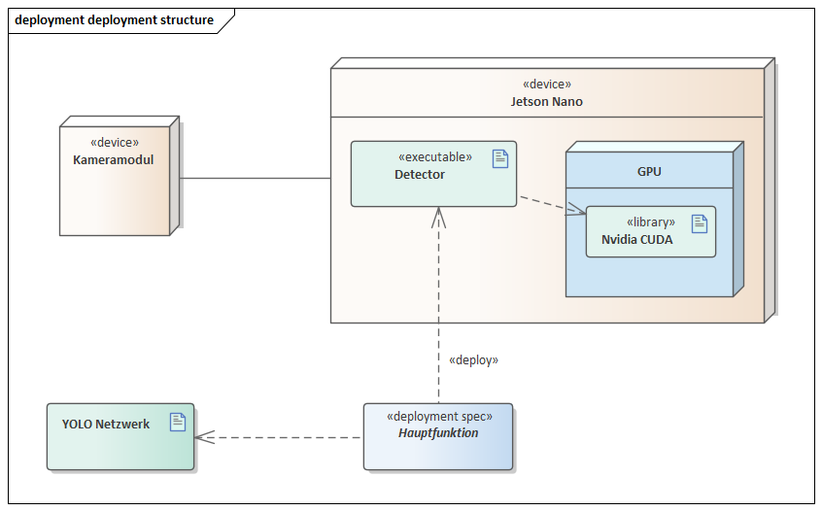
Deployment / Installation
Von Vorgaenger-
gruppe erstellt
In Matlab definiert

Slide 13
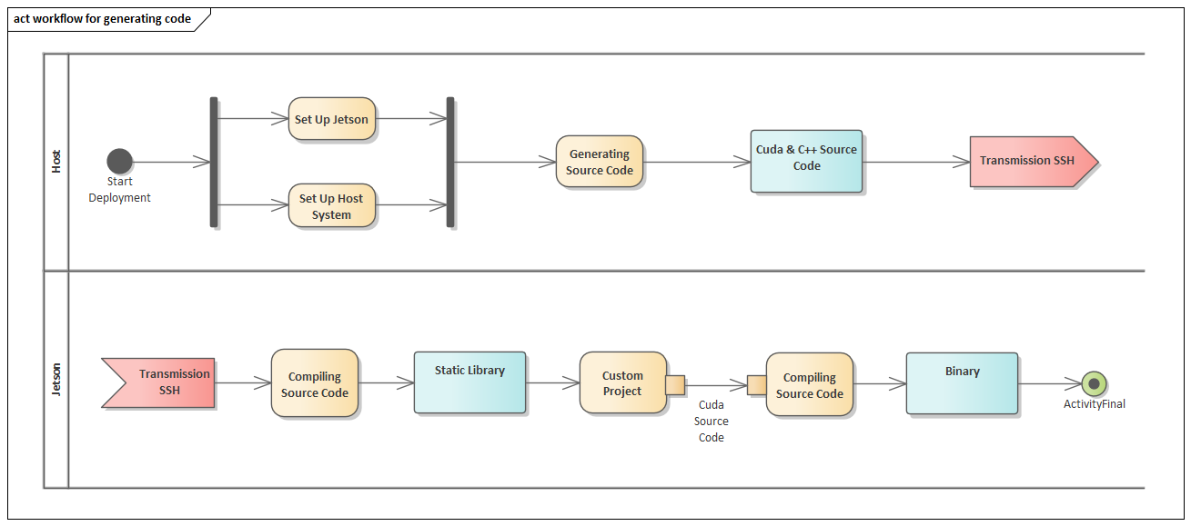
Verschiedene Abhaengigkeiten installieren
Wird beim Hochfahren
ausgefuehrt
Detector

Slide 14
Interprozesskommunikation --- Filter 1

Slide 15
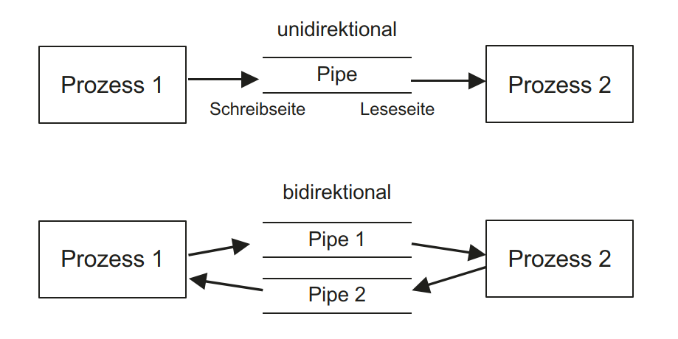
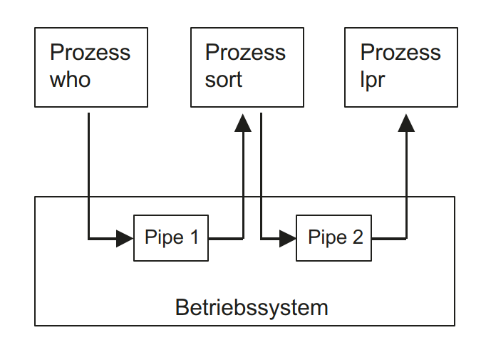
Pipes: Nachrichten verwaltet durch OS
Beispiel
  $ who | sort | lpr

Slide 16
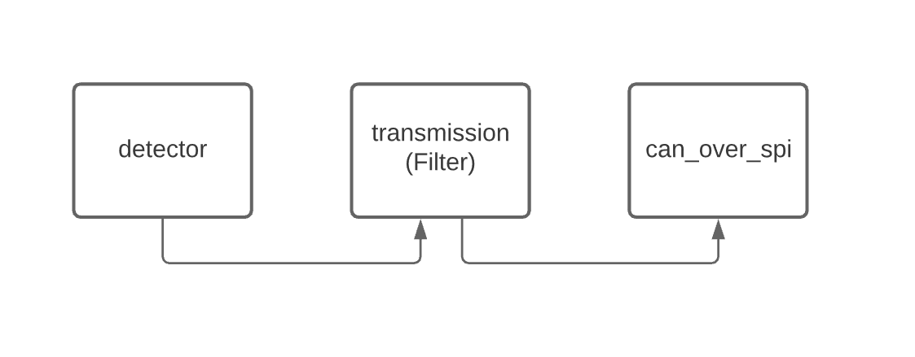
Jetson Nano Interprozesskommunikation
#!/bin/bash
trap 'echo "Programm mit <Strg>+<c> (SIGINT) beendet"; exit' 2
./detector/detector | ./filter_1/transmission | ./can/dispatch
Nvidia Cuda C
(NVCC)
C++
Beliebige andere
Programmierssprache

Slide 17
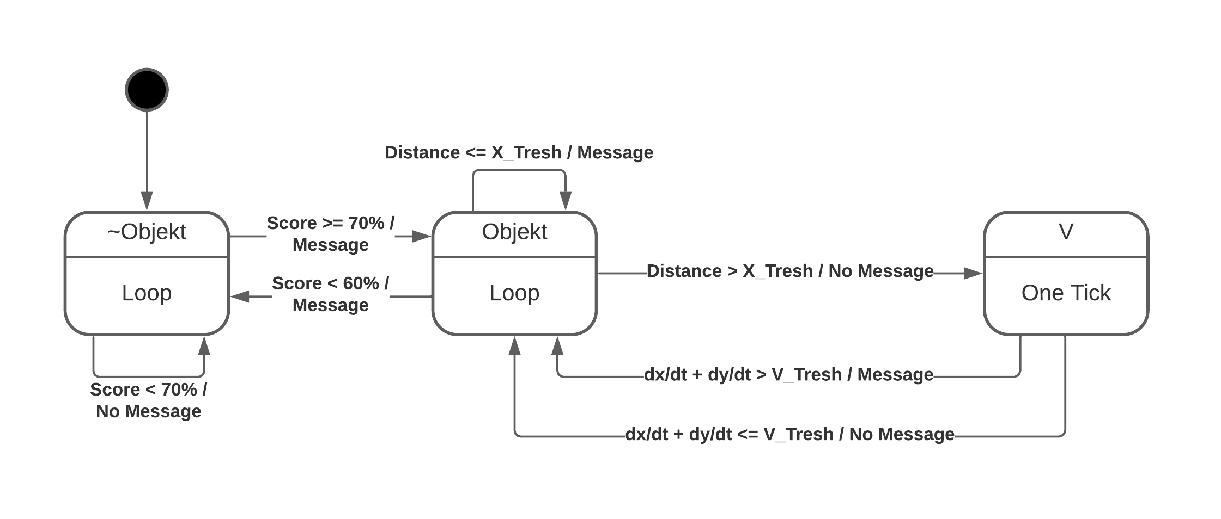
Filter_1

Slide 18
Controller Area Network (CAN)
Hardware: Jetson Nano - NVIDIA

Slide 19
CAN Realisierung am Jetson
Jetson Nano besitzt keinen eigenen CAN Controller
Umsetzung nur ueber Umwege moeglich
  Jetson -> CAN Conroller mit SPI Interface -> CAN Transceiver -> CAN Bus
Jetson
CAN Controller
mit
SPI Interface
Transceiver
CAN Bus

Slide 20
CAN Node
CAN Kommunikation
SPI Controller
Jetson
CAN Controller
mit
SPI Interface
CAN
Transceiver
SPI Kommunikation
https://forums.developer.nvidia.com/t/canbus-on-the-nano/71836
CAN Bus

Slide 21
Ausblick

